Slide 1

TRƯỜNG ĐẠI HỌC CÔNG NGHỆ SÀI GÒN
Khoa CÔNG NGHỆ THÔNG TIN
ĐỒ ÁN QUẢN LÝ PHÒNG GAME
GVHD: HOÀNG KHUÊ
Nhóm thực hiện:
Trần Văn Quốc Thắng – DH52007101
Võ Xuân Lam – DH52006929
Đặng Xuân Sang – DH52006904
Trần Nguyễn Thanh Sang – DH52007102
Đỗ Trần Hải Sơn – DH52007024

Slide 2
I. GIỚI THIỆU ĐỀ TÀI
Đặt vấn đề:
“Tại sao phải cần tự động hóa cho công việc quản lý phòng game ?”
- Tiết kiệm chi phí quản lý.
- Tiết kiệm thời gian tối đa trong quy trình quản lý.
- Quản lý phòng game một cách hiệu quả, khoa học.
- Thống kê doanh thu chính xác.
- Tạo ra sự tiện ích cho chủ phòng game trong việc quản lý số lượng, loại máy.

Slide 3
I. GIỚI THIỆU ĐỀ TÀI
b. Mục tiêu:
Nhằm giúp các chủ phòng game, cơ sở cho thuê phòng game quản lí hiệu quả công việc. Công nghệ thông tin phát triển nên nhu cầu cần có một chương trình để tối ưu hóa hiệu suất, nâng cao hiệu quả công việc, tiết kiệm thời gian, chi phí ghi chép bằng tay thủ công.
Phát triển thành công chương trình quản lý phòng game với đầy đủ các tính năng cơ bản.

Slide 4
I. GIỚI THIỆU ĐỀ TÀI
c. Phạm vi đề tài:
Tiến hành tự động hóa những phần như sau:
+ Quản lý số lượng, loại máy
+ Quản lý số lượng, thông tin nhân viên
+ Xem tình trạng máy
+ Tính tiền người thuê máy
+ Thống kê doanh thu
+ Ghi lại thời gian vào ca/ra ca

Slide 5
I. GIỚI THIỆU ĐỀ TÀI
d. Ý tưởng:
Sử dụng ngôn ngữ lập trình C++
Sử dụng danh sách liên kết đơn
Sử dụng cây nhị phân
Sử dụng Github để quản mã nguồn và phân công
Sử dụng các thuật toán sắp xếp MergeSort, Quick Sort

Slide 6
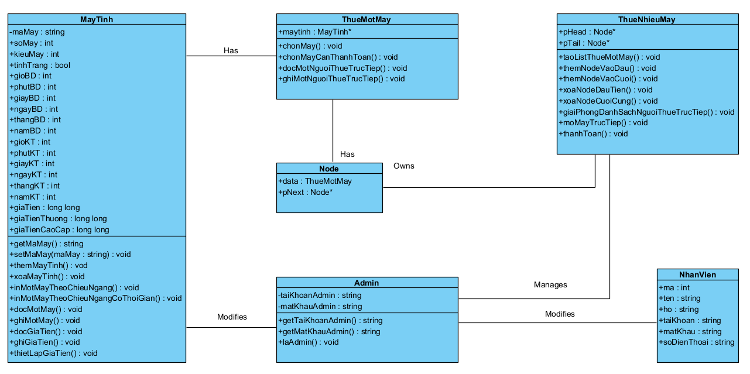
II. XÂY DỰNG HỆ THỐNG
Sơ đồ lớp tổng quát

Slide 7
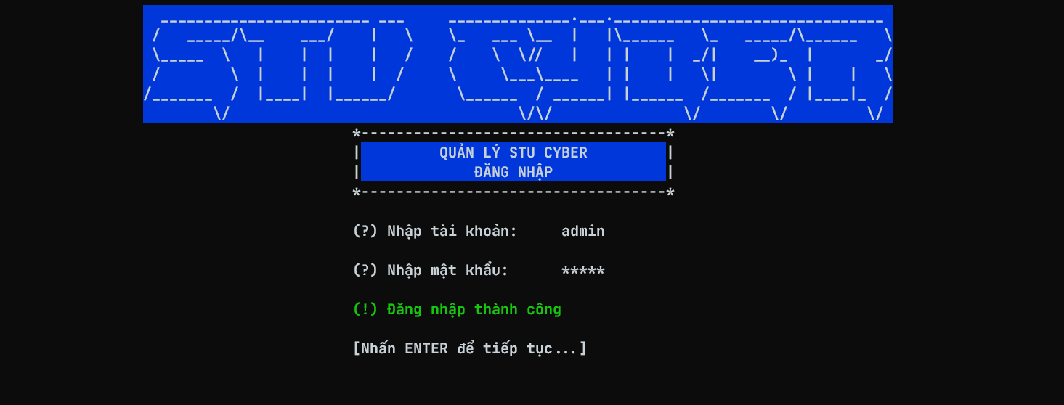
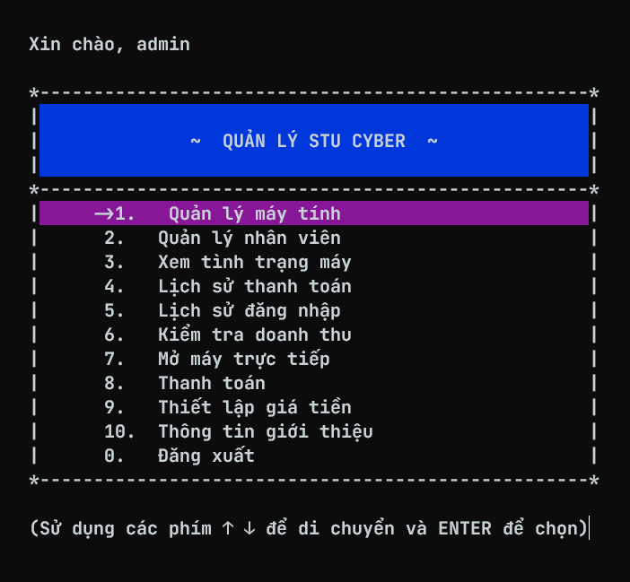
III. KẾT QUẢ VÀ ĐÁNH GIÁ

Slide 8
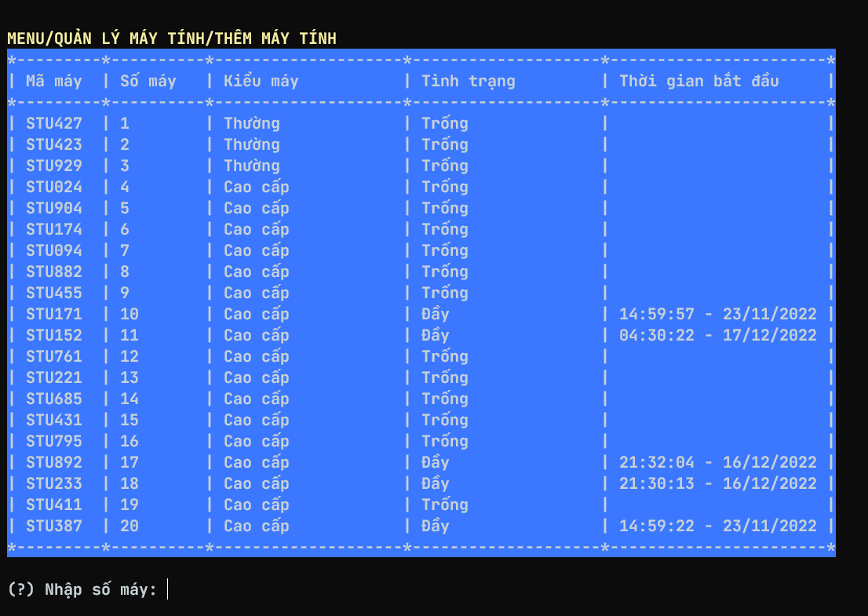
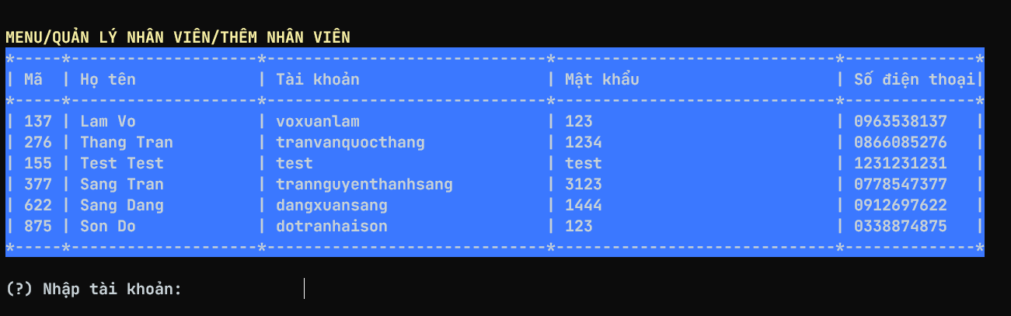
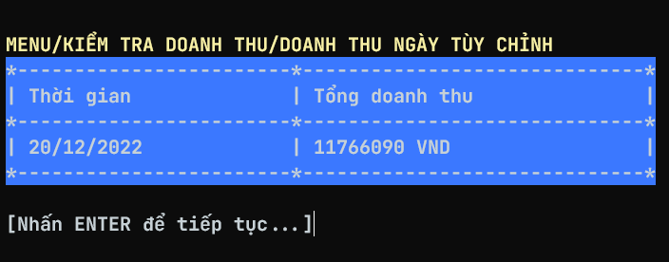
III. KẾT QUẢ VÀ ĐÁNH GIÁ

Slide 9
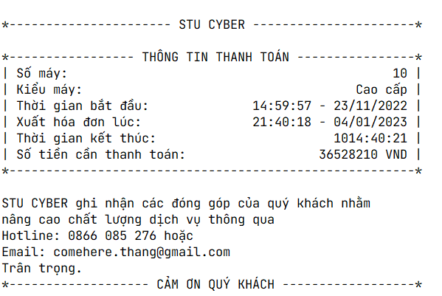
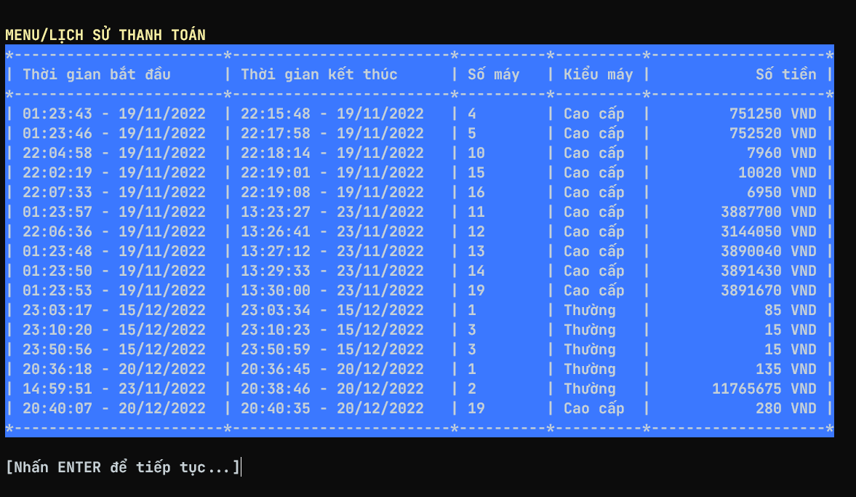
III. KẾT QUẢ VÀ ĐÁNH GIÁ

Slide 10
THANK YOU

